Slide 1
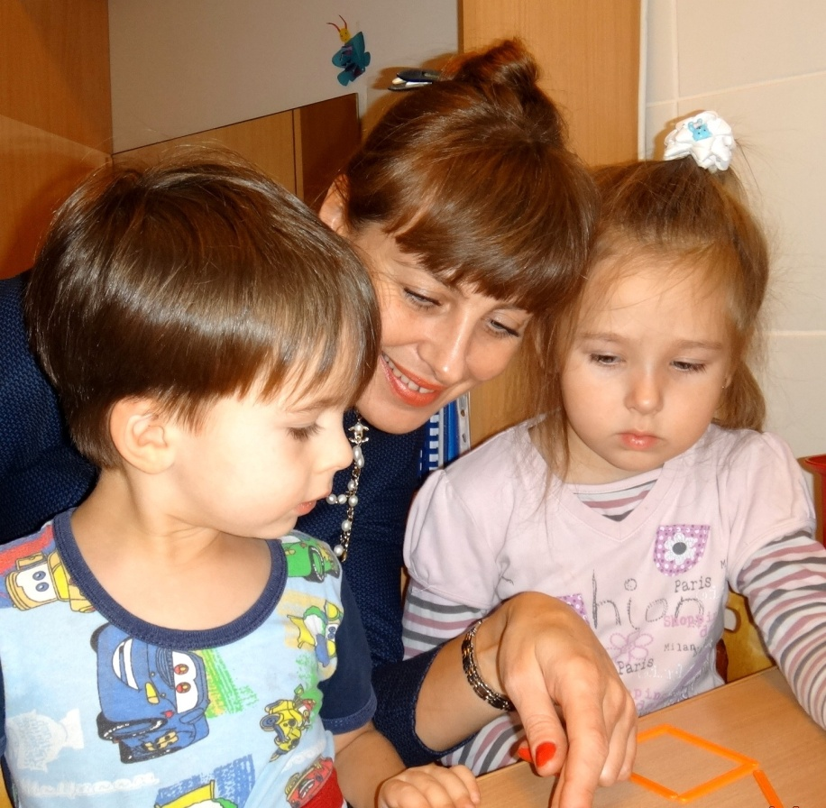
учитель –логопед
МАОУ гимназии №1 г. Калининград
Березенко Ирина Евгеньевна

Slide 2

Памятка для родителей.
К домашнему заданию необходимо относиться серьезно.
Работать с тетрадью аккуратно, не забывать её дома.
Выполнять логопедические задания дома следует в виде игры, в тихой и спокойной обстановке. У ребенка обязательно должно быть свое рабочее место для выполнения заданий.
Начинать выполнять задания необходимо с артикуляционной гимнастики. К последующим упражнениям надо переходить, лишь усвоив предыдущие.
Следить за поставленными звуками в речи ребенка, стимулируя ребенка к использованию поставленного звука в самостоятельной речи.
Обращаться к логопеду за консультацией, если возникли трудности.
Регулярно посещать родительские собрания и консультации специалистов.

Slide 3


Вместе с ребенком найдите нужные картинки по данной лексической теме, вырежьте и наклейте в тетрадь. Помните: вы должны помогать ребенку, а не выполнять задания за него!
Заниматься следует ежедневно по 10-15 минут.
Советую:
регулярно учить стихотворения для развития речевой памяти и эмоциональности речи;
учить ясно выражать свои мысли;
- развивать мелкую моторику ребенка;
- развивать мышление, память.
Помните! Заниматься следует ежедневно по 10 – 15 минут
Обучение - длительный процесс ,требующий систематических занятий.
Хвалите за успехи!

Slide 4




ПОМНИТЕ:
Без вашей помощи логопед не сможет решить коррекционные и развивающие задачи, не преодолеет отставания в речевом и общем развитии ребенка.

Slide 5


Уважаемые родители!
Логопедические занятия по коррекции звукопроизношения проводятся в детском саду два – три раза в неделю , в зависимости от сложности речевого нарушения. Каждому ребенку, в соответствии с его речевым нарушением, даётся задание на дом. Домашние задания следует выполнять с целью закрепления знаний и умений, полученных на логопедических занятиях.

Slide 6

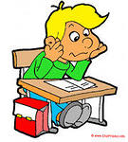

При выполнении домашних заданий следует соблюдать ряд условий:

Slide 7

Рекомендации по выполнению домашний заданий
Выполнять домашнее задание следует только тогда, когда ваш ребенок здоров и в хорошем настроении.
Необходимо создавать мотивацию ребенку, т.е заинтересовывать его в выполнении заданий.

Slide 8

Родители должны контролировать правильность выполнения заданий и при необходимости поправлять, тем самым приучать ребенка к самостоятельности.
Во время выполнения заданий, необходимо делать перерывы.
Занятия должны строиться по правилам игры.
Если ребенок не хочет заниматься, нужно перенести занятие, но обязательно выполнить задание позже.

Slide 9

Длительность занятия не должна превышать 15-20 минут.
В середине занятия следует поиграть с ребенком в подвижную игру.
За тем можно продолжить занятия.

Slide 10

Никогда не ругайте ребенка, если у него что- то не получается , помогите ему. Дайте более лёгкое задание, тем самом у ребенка появится уверенность в свои силах и возможность не потерять интерес к обучению.
Хвалите даже за незначительные успехи. Формируйте у него уверенность в своих силах!
Не требуйте от него правильного произношения слова сразу.
Пользуйтесь наглядным материалом!
Детям трудно воспринимать слова, оторванные от изображения.

Slide 11

ЧЕМ следует заниматься дома с ребенком:
-Развитием мышц артикуляционного аппарата.
-Пальчиковой гимнастикой.
-Развитием мелкой моторики.
-Гимнастикой для глаз.
- Ежедневно читать ребенку короткие стихи и сказки.
-Разговаривать с ребёнком только на правильном русском языке.

Slide 12

Напоследок еще раз хочу призвать родителей к сотрудничеству. Только в тесном контакте мы сможем преодолеть все речевые трудности, имеющиеся у наших детей.

